Slide 1
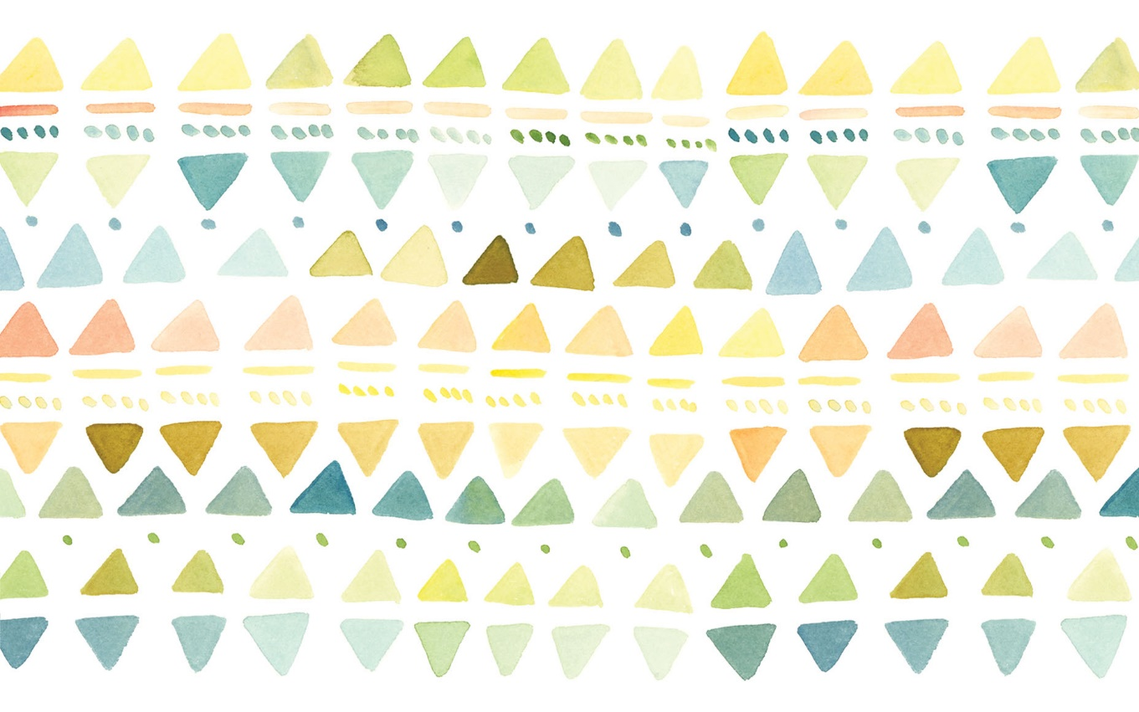

KHỞI ĐỘNG

Slide 2
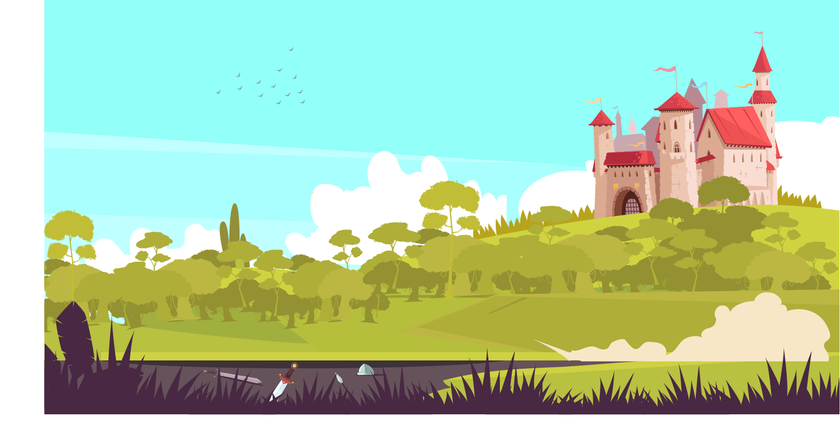



Slide 3
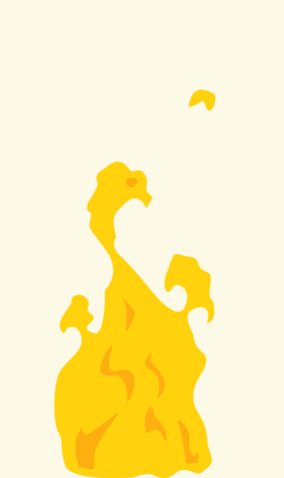
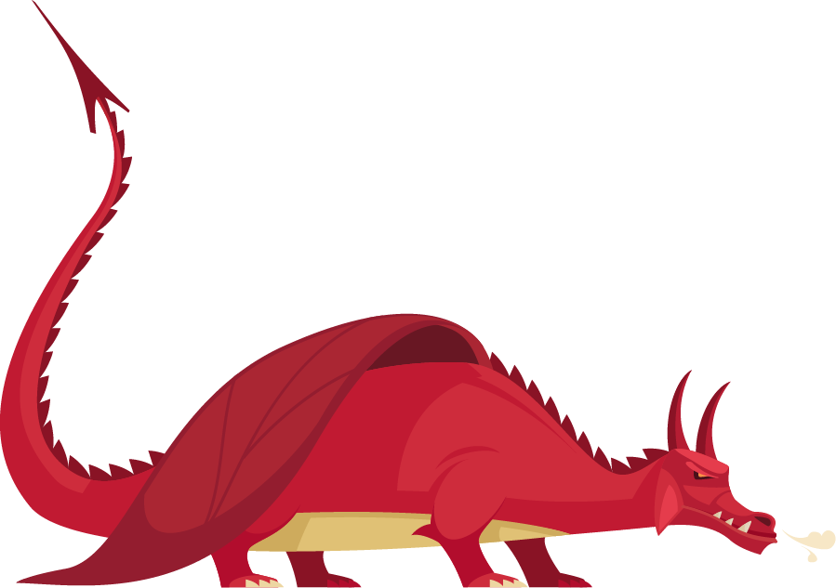

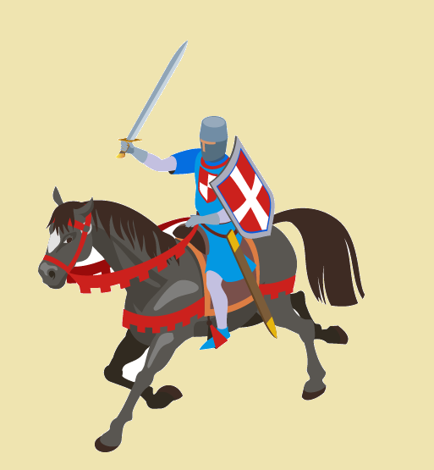

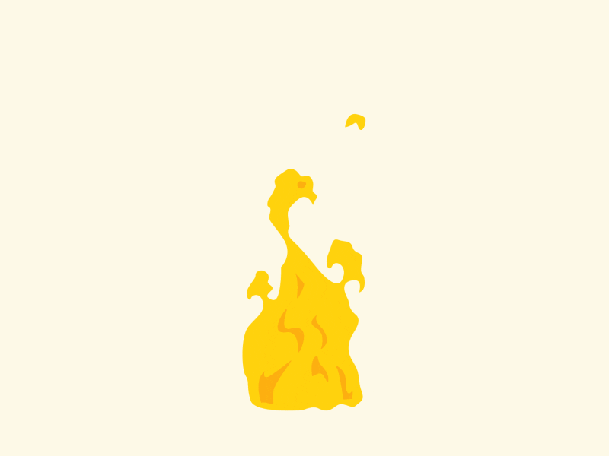
Bấm trái tim để tới câu hỏi. Trả lời xong bấm mũi tên góc phải bên dưới để quay về và bấm vào ngọn lửa để tiêu diệt rồng. Sau khi hết 5 câu thì bấm vào chữ You Win để tới bài học mới. Đọc xong hướng dẫn thầy cô xoá bỏ cái này đi ạ

Slide 4



56 – 19 = ?
A. 37
B. 35
C. 36
D. 47
Notes:
Bấm mũi tên để quay về

Slide 5
47 – 28 = ?
A.18
B. 29
C. 19
C. 28

Slide 6
24 – 18 = ?
A. 6
B. 5
C. 16
D.15

Slide 7
67 – 29 = ?
A. 28
B. 38
C. 29
D. 39

Slide 8
30 – 14 = ?
A. 16
B. 15
C. 6
D. 5

Slide 9
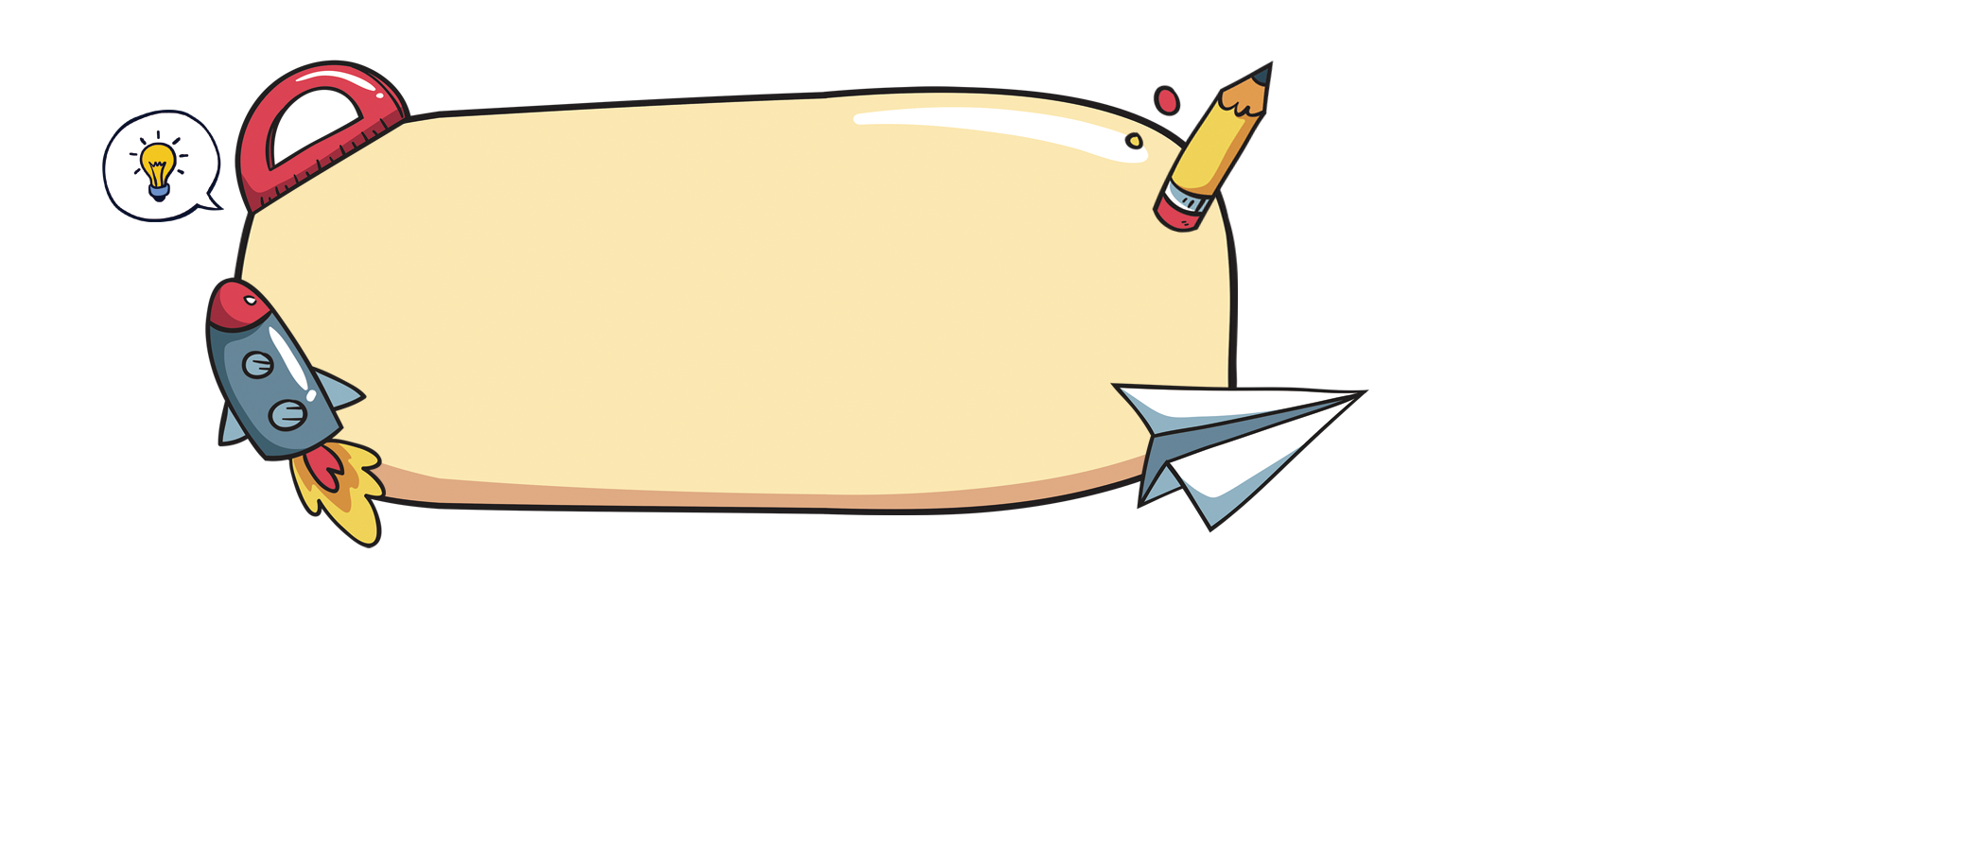
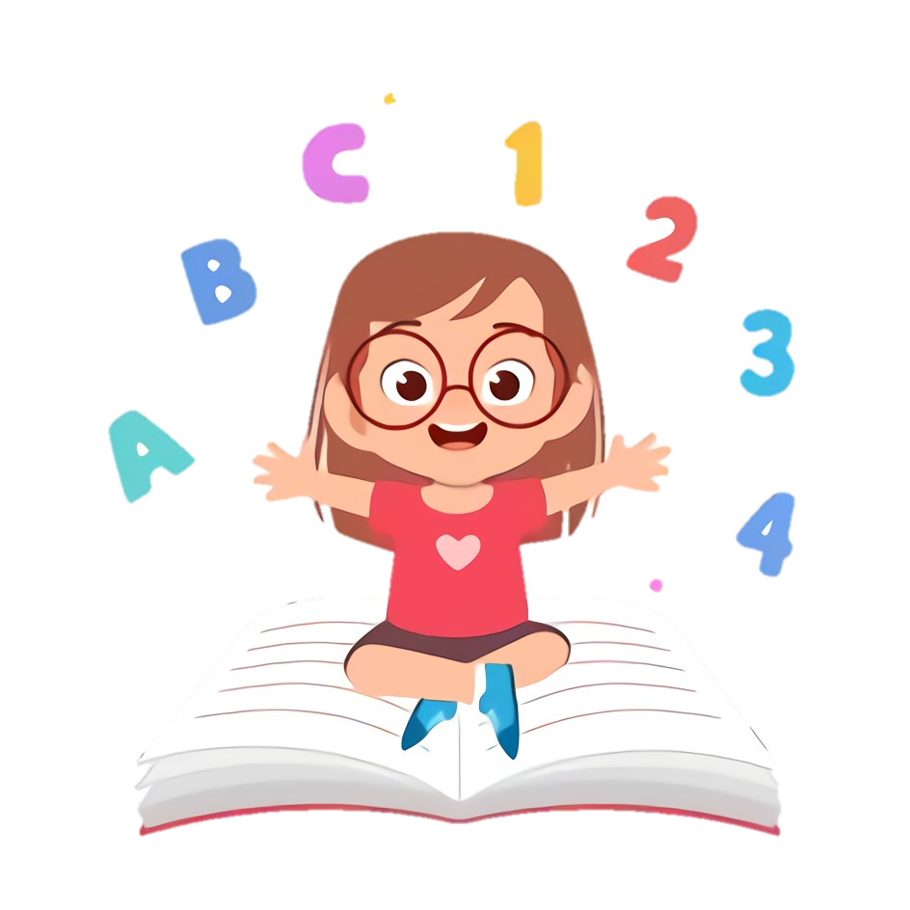
Toán
BÀI 23: PHÉP TRỪ (CÓ NHỚ) SỐ CÓ HAI CHỮ SỐ VỚI
SỐ CÓ HAI CHỮ SỐ
(Tiết 2)

Slide 10
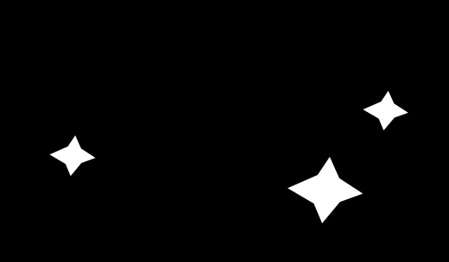




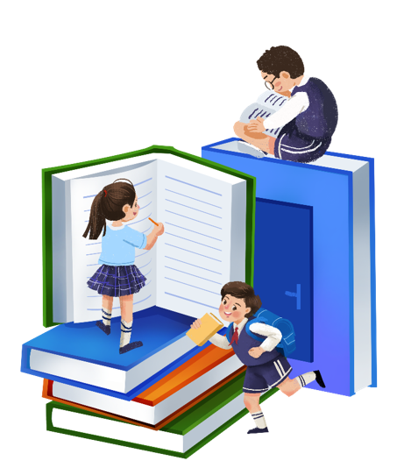




Slide 11

1
Đặt tính rồi tính.
35 – 28
53 – 34
80 – 27
90 – 52

Slide 12
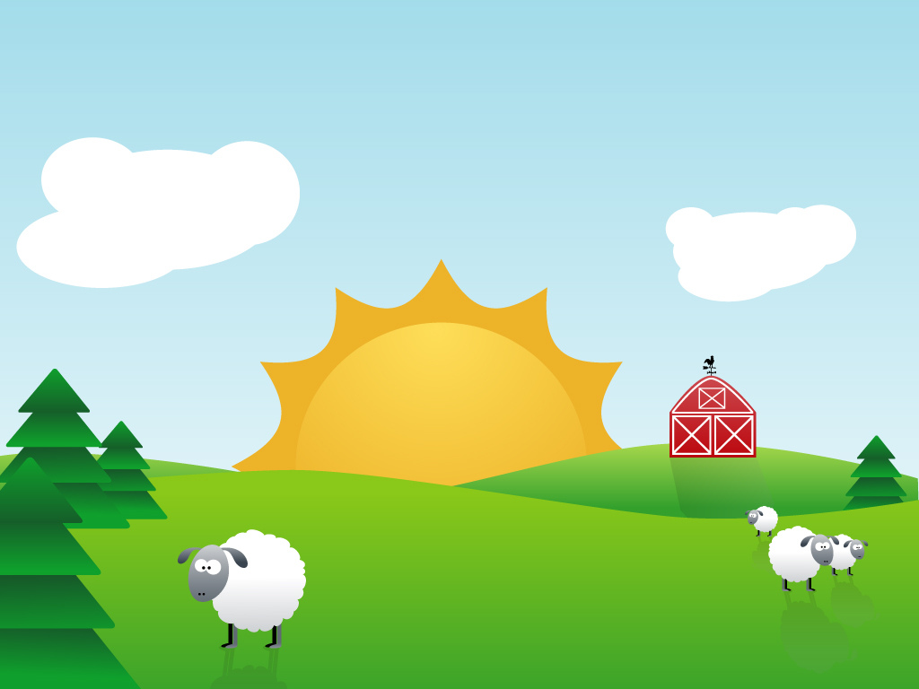

35 - 28
Nháp
35
15 - 8
= 7
28
7
Mượn 1

Slide 13
53 - 34
Nháp
53
13 - 4
= 9
34
1
9
Mượn 1

Slide 14
80 - 27
Nháp
80
10 - 7
= 3
27
5
3
MƯỢN 1

Slide 15
90 - 52
Nháp
90
10 - 2
= 8
52
3
8
MƯỢN 1

Slide 16
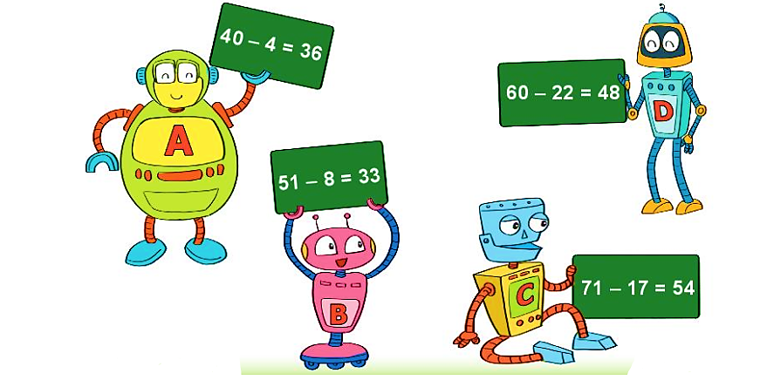


2
Bạn rô-bốt nào cầm bảng ghi phép tính đúng?
40 – 4 =
36
51 – 8 =
60 – 22 =
43
38
71 – 17 =
54

Slide 17
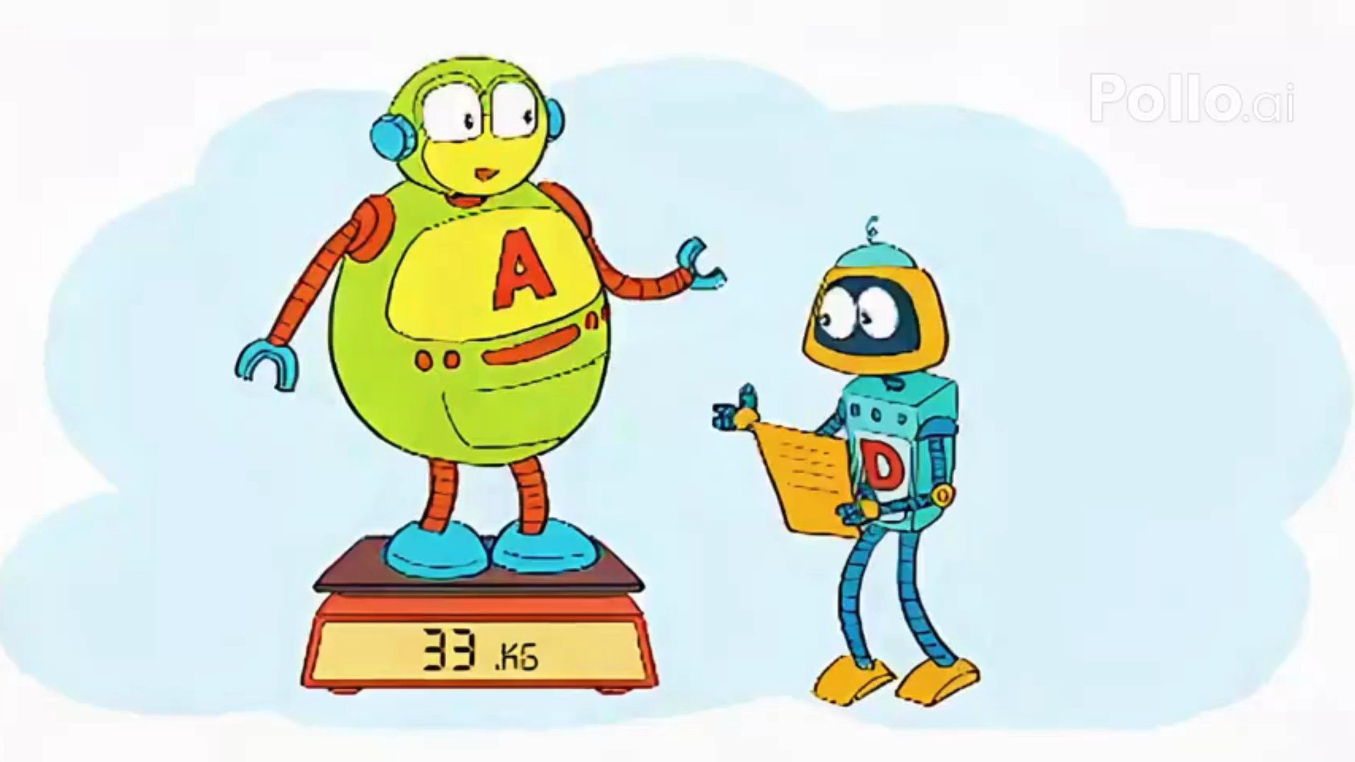

Slide 18
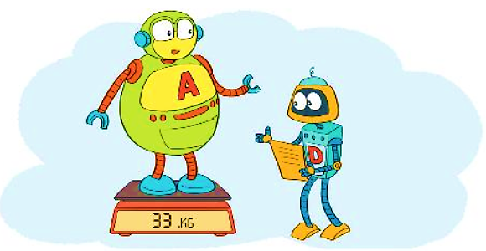
3
Rô-bốt A cân nặng 33kg. Rô-bốt D nhẹ hơn rô-bốt A 16kg. Hỏi rô-bốt D cân nặng bao nhiêu ki-lô-gam?
Bài giải
Rô-bốt D cân nặng số ki-lô-gam là:
33 – 16 = 17 (kg)
Đáp số: 17kg

Slide 19
4
>; <; =
?
?
<
<
b) 52 – 15 60 - 15
?
a) 42 – 13 30
29
37
45
?
=
?
>
70 – 25 45
54 – 17 45 - 17
45
37
28

Slide 20
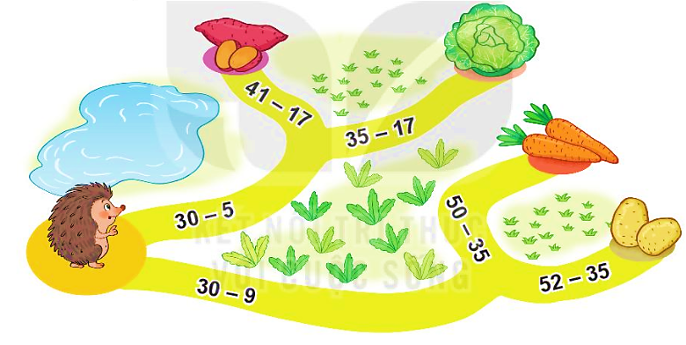

5
Tại mỗi ngã rẽ, bạn nhím sẽ đi theo con đường ghi phép tính có kết quả lớn hơn. Bạn nhím sẽ đến chỗ món ăn nào?
30 – 5 =
25
41 – 17=
26
24
24
35 – 17 =
18
26
25
26
18
30 – 9 =
21
26
15
50 – 35 =
15
52 – 35 =
26
17
17
26
21

Slide 21


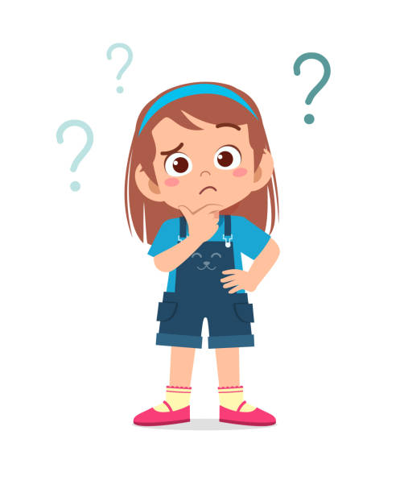


Slide 22





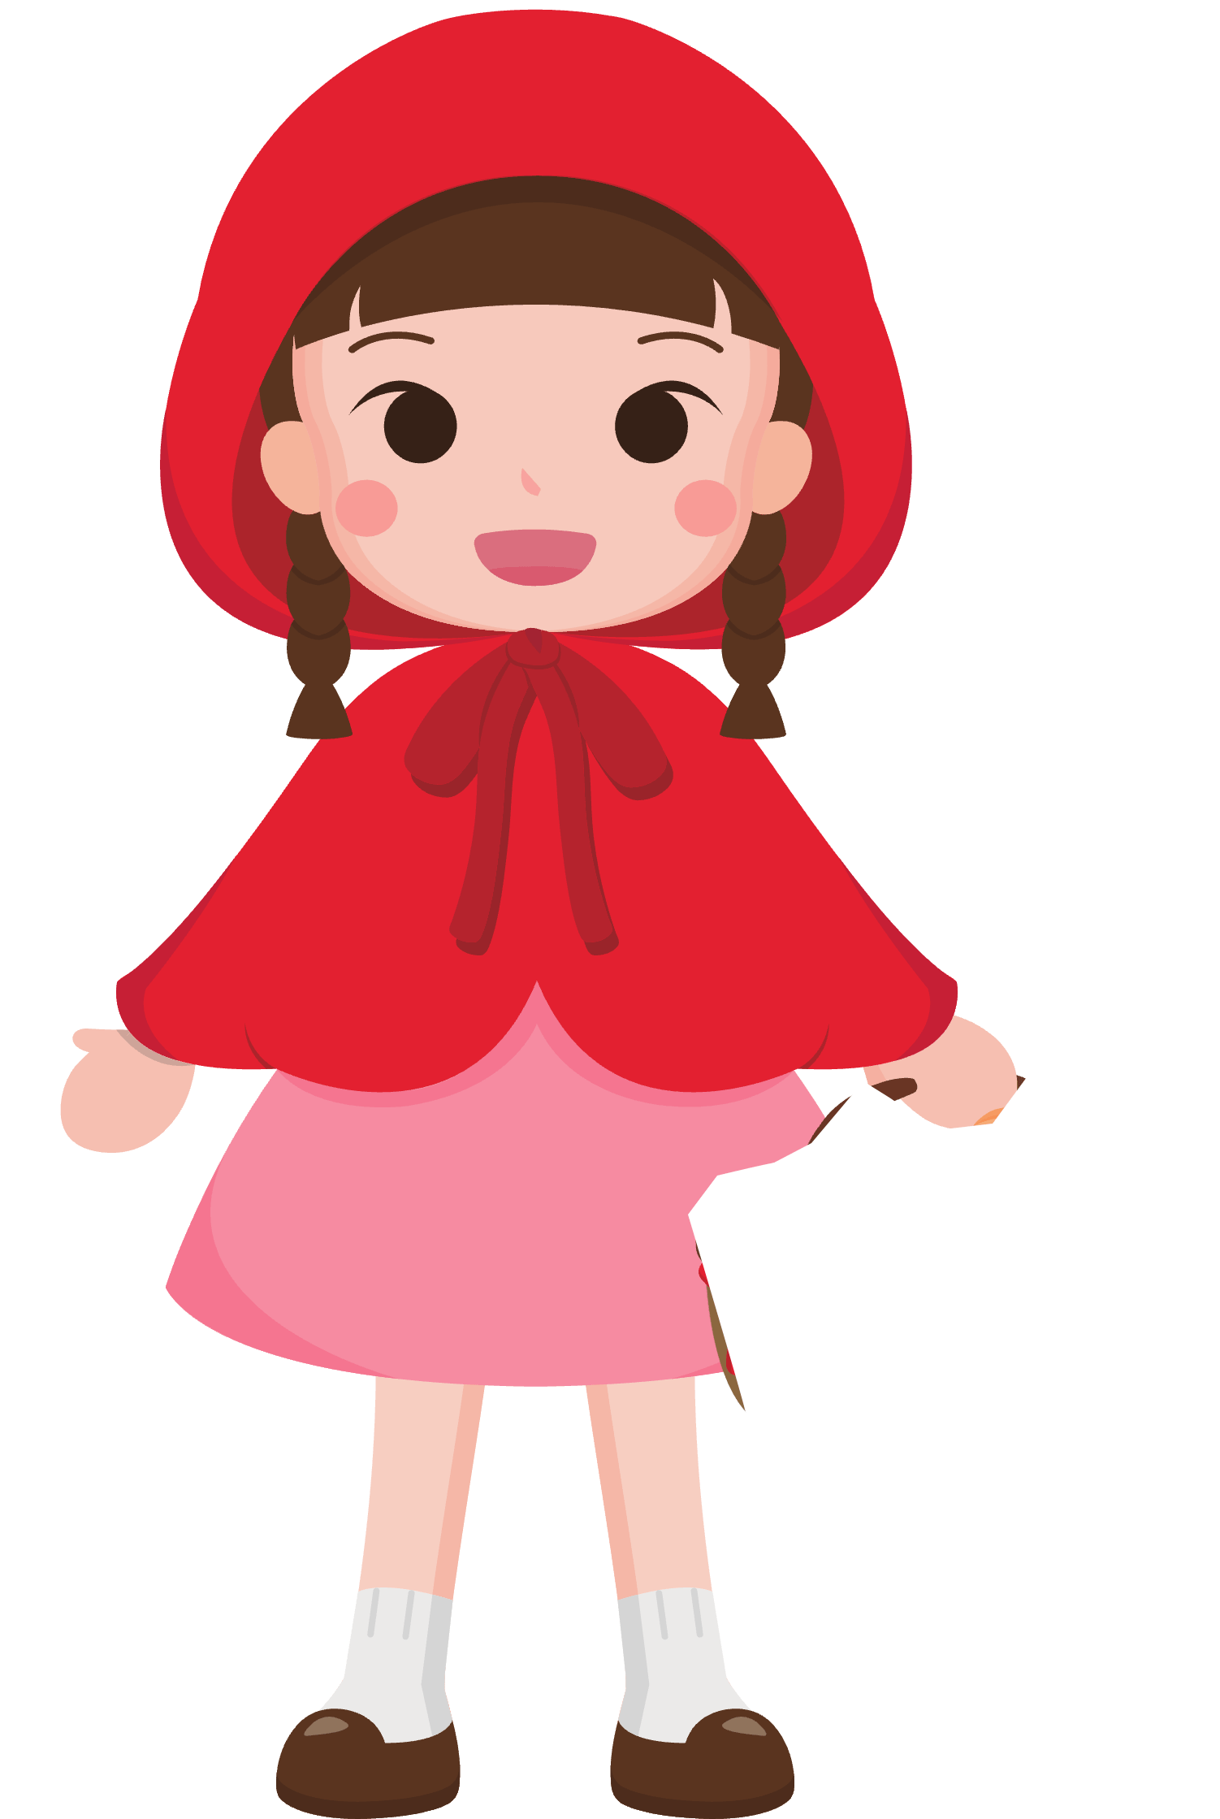





Slide 23
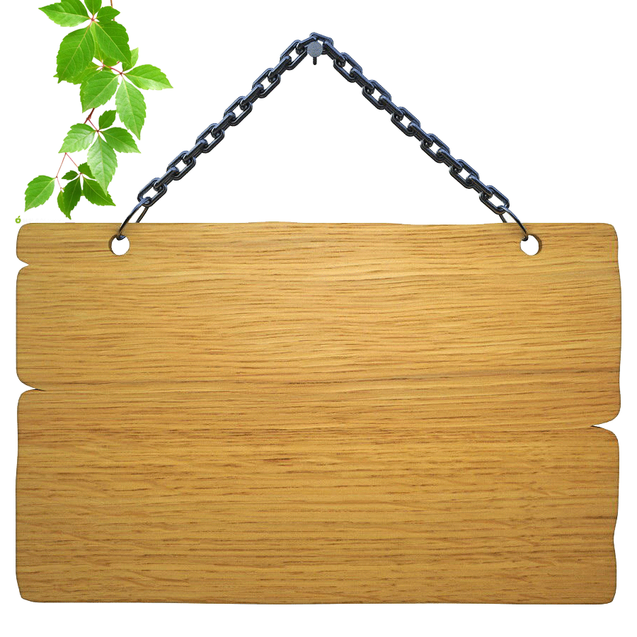
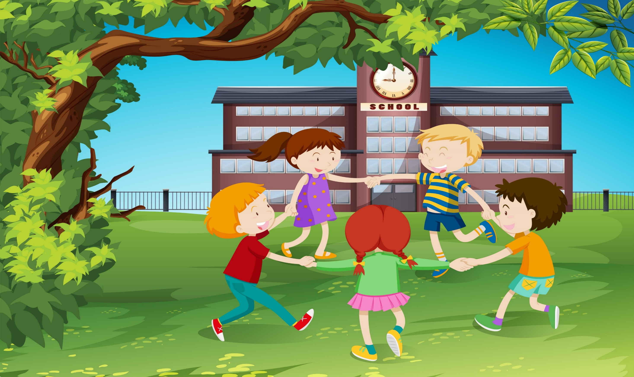

Luật chơi:
Khi một bạn ong bay ra mang theo một thẻ câu hỏi, bạn hãy giúp cô bé quàng khăn đỏ tìm và hái cây nấm chứa đáp án đúng nhé!

Slide 24

40 – 9 = ?
33
31
32

Slide 25
53 – 26 = ?
28
27
26

Slide 26
40 - 24 = ?
17
15
16

Slide 27

Cảm ơn các bạn rất nhiều nhé!

Slide 28

